Slide 1
WSPÓŁTWÓRCY NIEPODLEGŁOŚCI
Wykonały:
Górecka Weronika
Zinkiewicz Agata

Slide 2
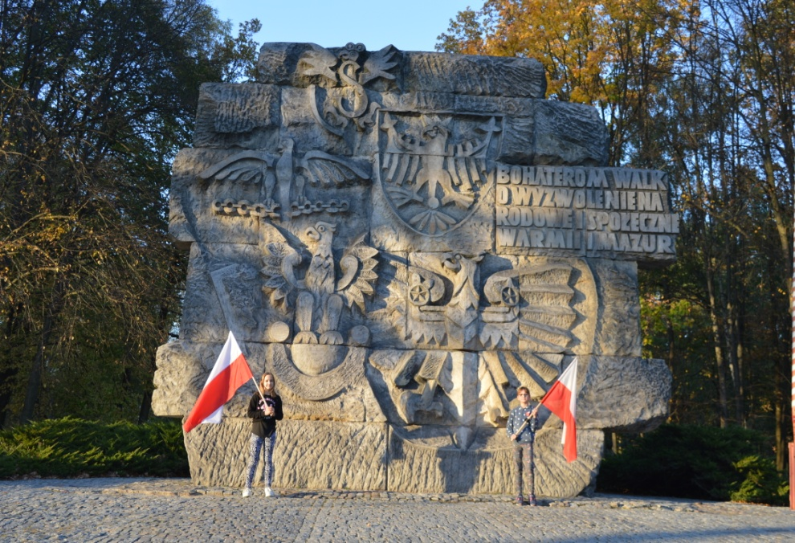
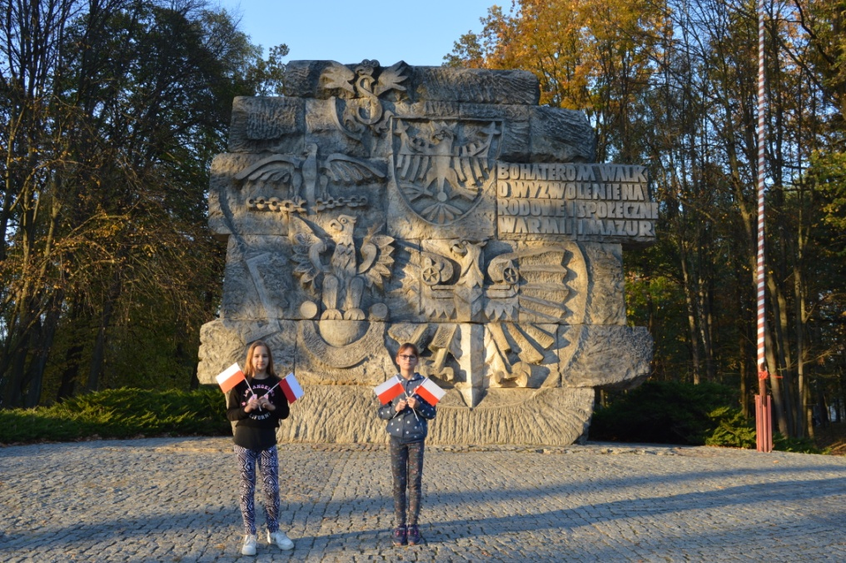
Pomnik
„Bohaterom Walki o Wyzwolenie Narodowe i Społeczne Warmii i Mazur”
Pomnik odsłonięto 27 sierpnia 1972 roku, w 50. rocznicę powstania Związku Polaków w Niemczech. Autorem monumentu jest Bolesław Marschall, artysta, który od 1963 roku jest związany z Olsztynem oraz Reszlem. Pomnik powstał ze 130 tonowego bloku skalnego i stoi w miejscu wcześniejszego niemieckiego pomnika plebiscytowego.

Slide 3
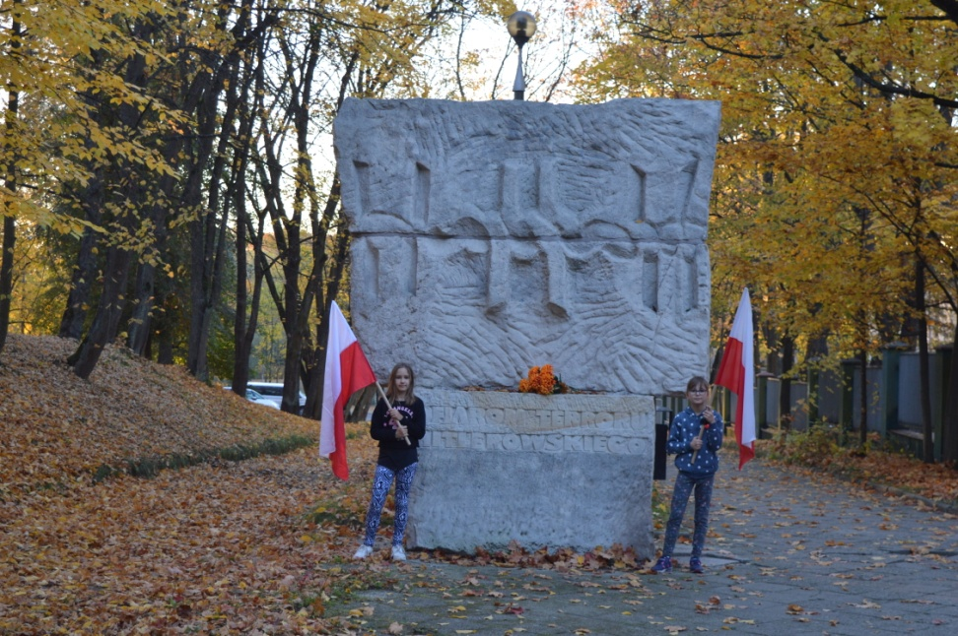
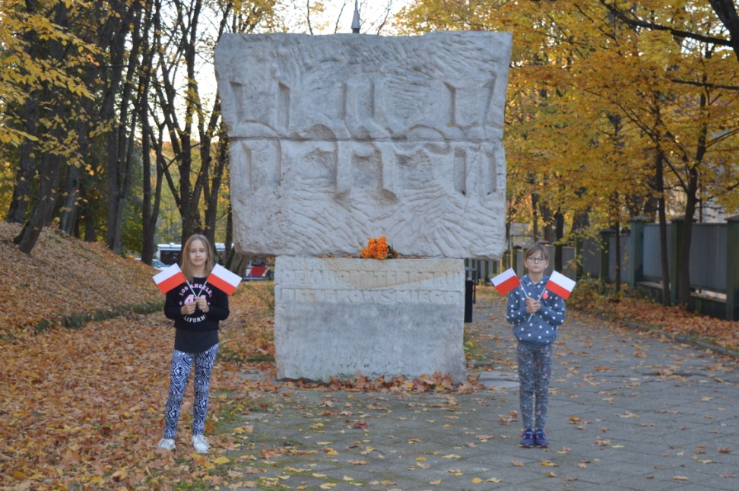
Pomnik poświęcony ofiarom II wojny światowej
Pomnik poświęcony ofiarom II wojny światowej. Powstał on w latach 70-tych XX wieku, a jego autorem jest Bolesław Marschall. Dawniej nazwany pomnikiem Ofiarom terroru hitlerowskiego. Zlokalizowany na Cmentarzu Ofiar Terroru Hitlerowskiego, przy ul. J. Baczewskiego w Olsztynie.

Slide 4
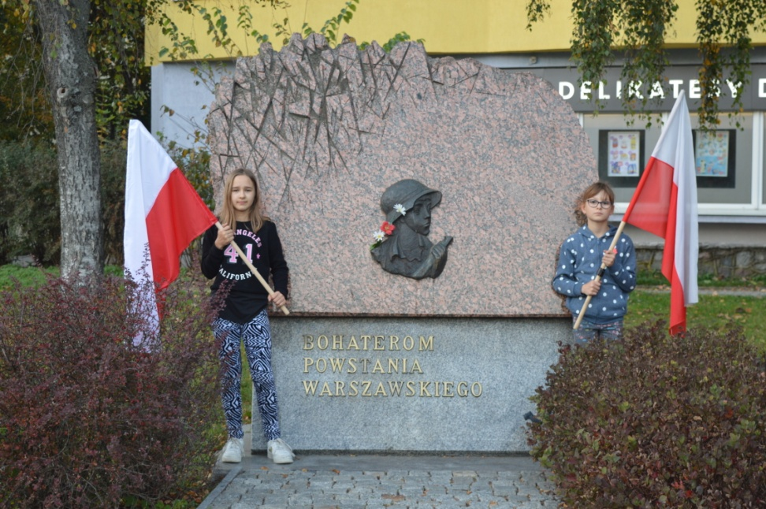
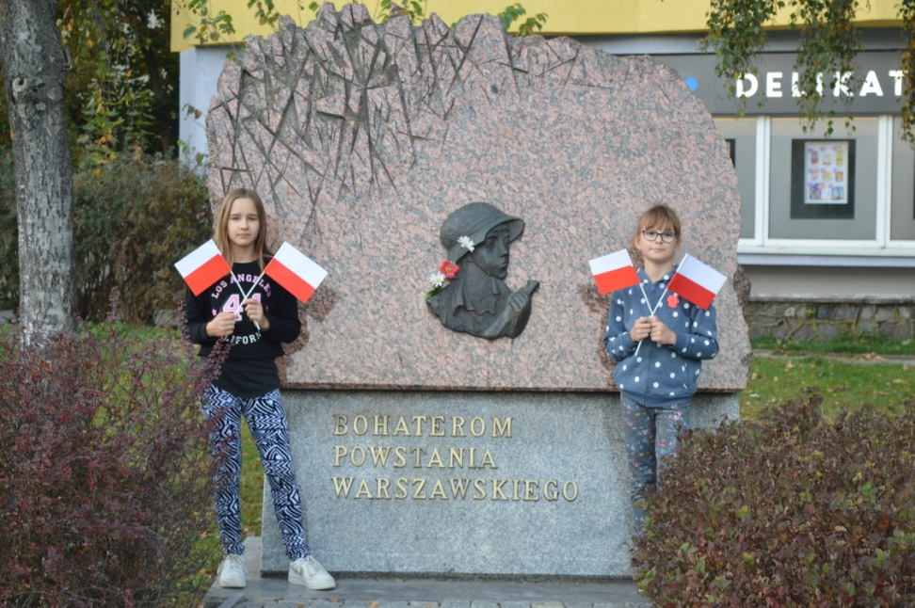
Pomnik
„Bohaterom Powstania Warszawskiego”
Kamień pamiątkowy poświęcony Bohaterom Powstania Warszawskiego. Zlokalizowany przy skrzyżowaniu ulicy Sybiraków i Jagiellońskiej w Olsztynie.

Slide 5
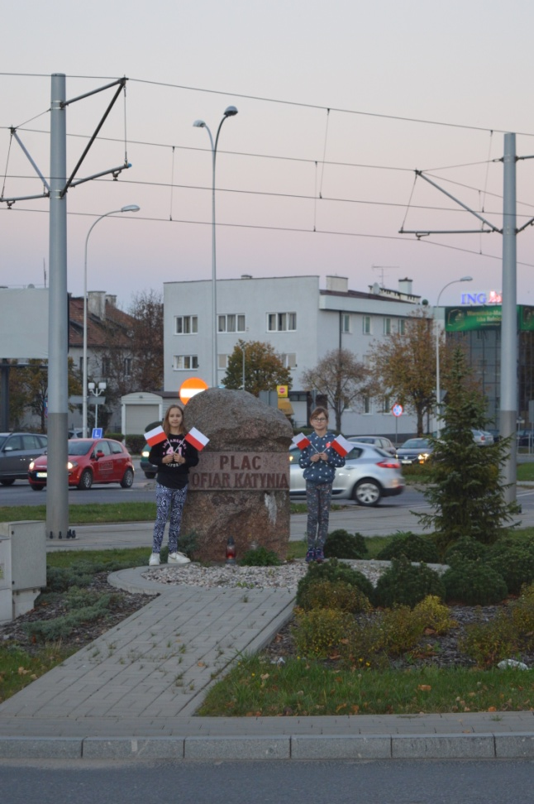
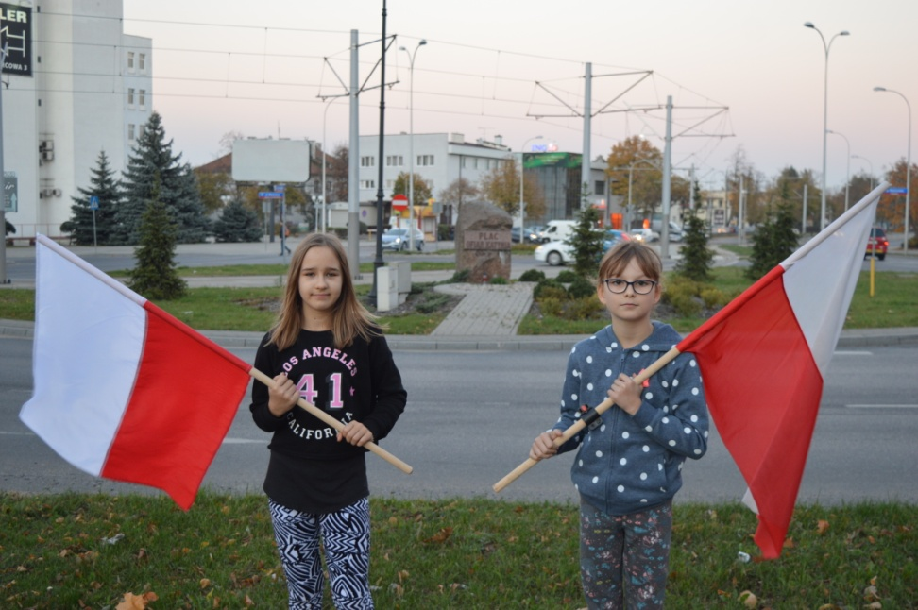
Kamień pamiątkowy poświęcony ofiarom Katynia
Położony na placu ofiar Katynia. Poświęcony polskim jeńcom wojskowym rozstrzelanym w 1940 roku przez NKWD.

Slide 6
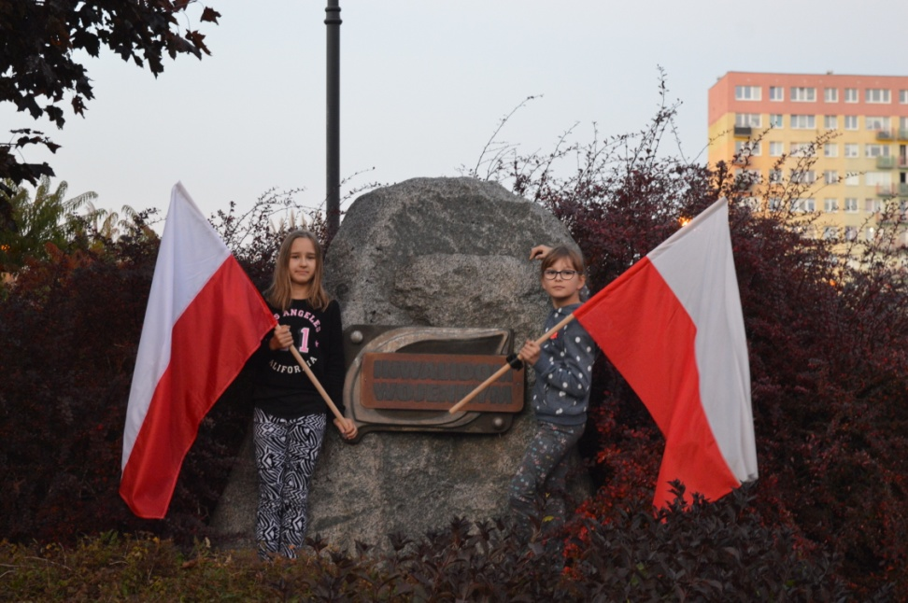
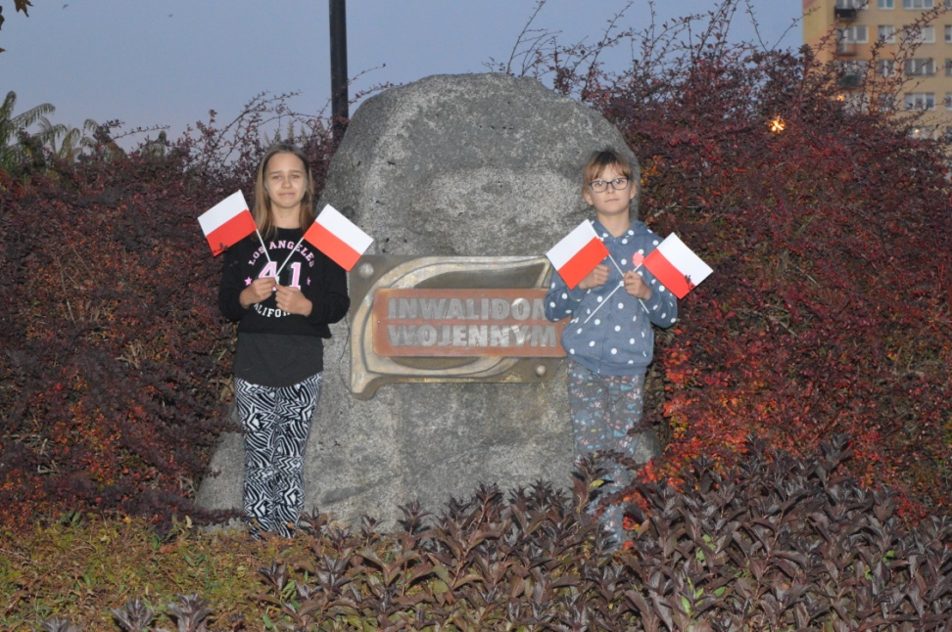
Kamień pamiątkowy poświęcony inwalidom wojennym
Kamień poświęcony inwalidom wojennym, powstał w 1997 r. Zlokalizowany na Placu Inwalidów - skrzyżowanie al. Marsz. J. Piłsudskiego oraz ul. Dworcowej w Olsztynie.

Slide 7
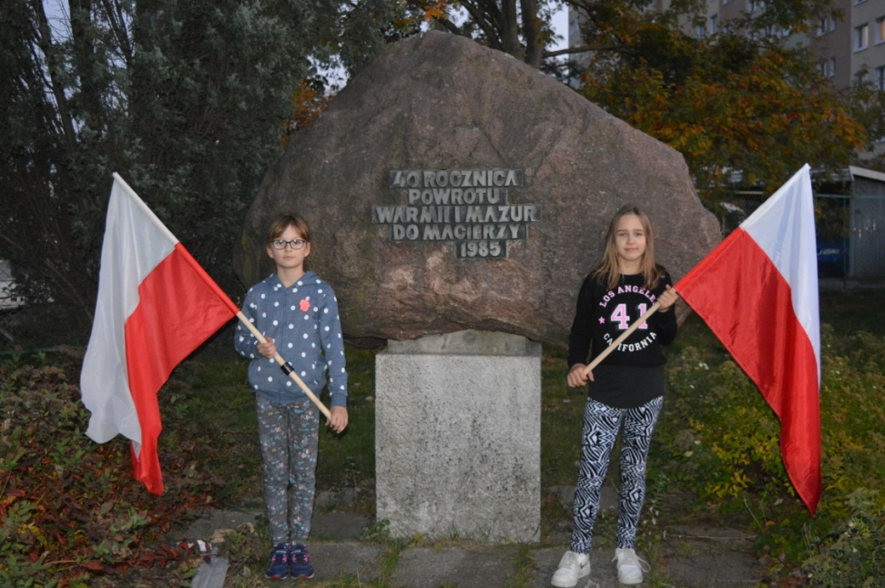
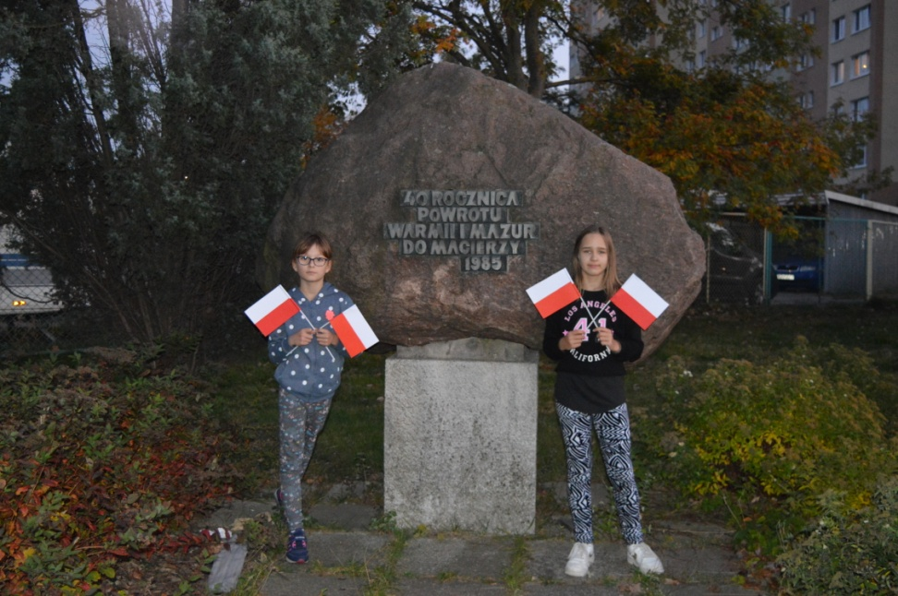
Głaz pamiątkowy poświęcony 40-stej rocznicy powrotu Warmii i Mazur do Macierzy
Kamień upamiętniający 40-tą rocznicę powrotu Warmii i Mazur do Macierzy. Autorem jest Edward Jurjewicz, pomnik powstał w 1985 r. Zlokalizowany na skrzyżowaniu al. Marsz. J. Piłsudskiego oraz ul. Dworcowej w Olsztynie.

Slide 8
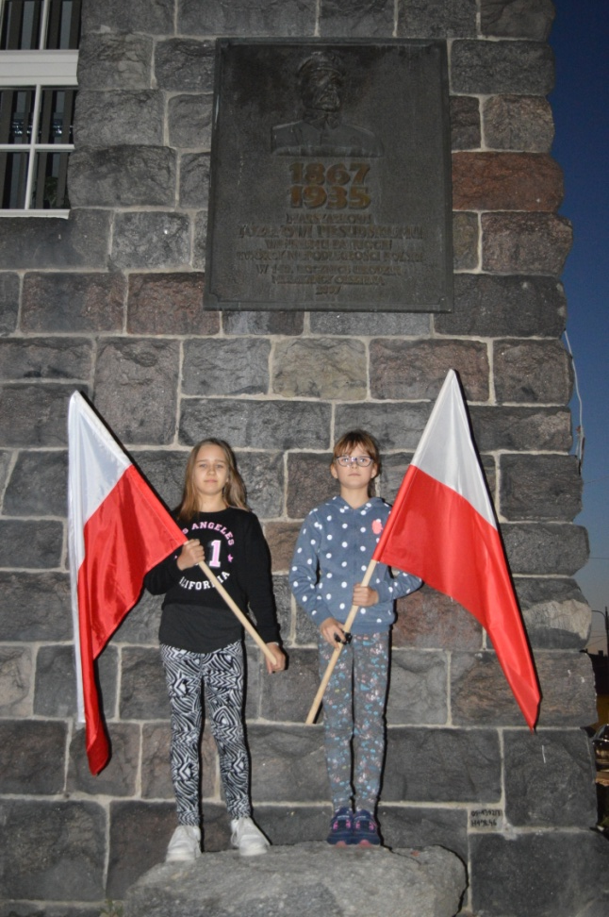
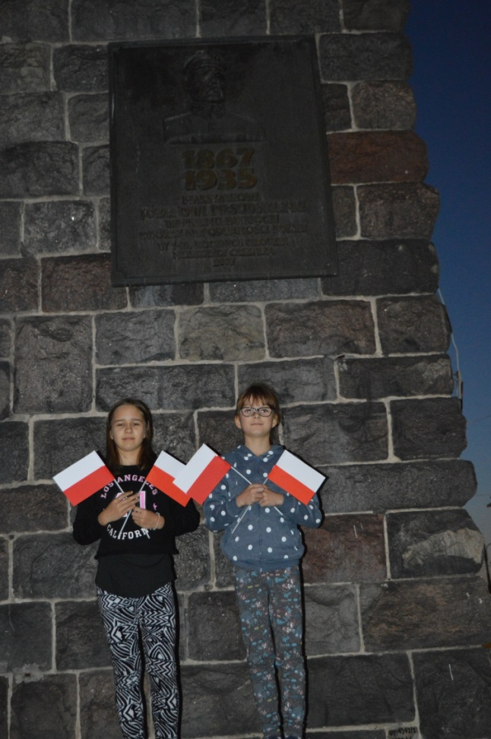
Tablica pamiątkowa poświęcona Józefowi Piłsudskiemu
Tablica pamiątkowa poświęcona Marszałkowi Józefowi Piłsudskiemu. Autorem jest Edward Jurjewicz, powstał w 2008 r. Zlokalizowana na Urzędzie Marszałkowskim Województwa Warmińsko-Mazurskiego przy ul. E. Plater 1 w Olsztynie.

Slide 9
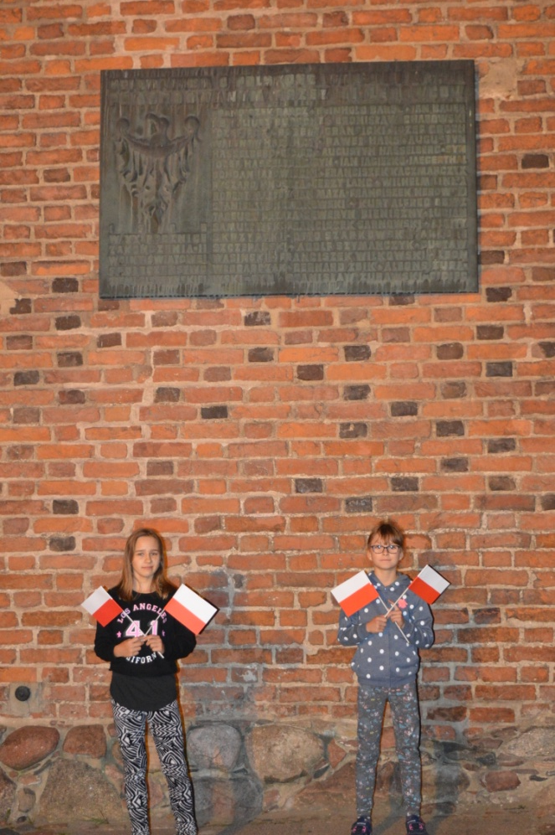
Tablica pamiątkowa bojowników o polskość Warmii i Mazur
Tablica pamiątkowa poświęcona bojownikom o polskość Warmii i Mazur, autorem jest Korpelski. Powstał w 1965 r. Zlokalizowana na Zamku Kapituły Warmińskiej na ul. Zamkowej w Olsztynie.

